Slide 1


MÍDIAS EDUCACIONAIS aula 3
Profª Ms. Juliana Schivani

Slide 2
MÍDIAS EDUCACIONAIS aula 6: gambiarra ou hackeamento?
Profª Ms. Juliana Schivani

Slide 3
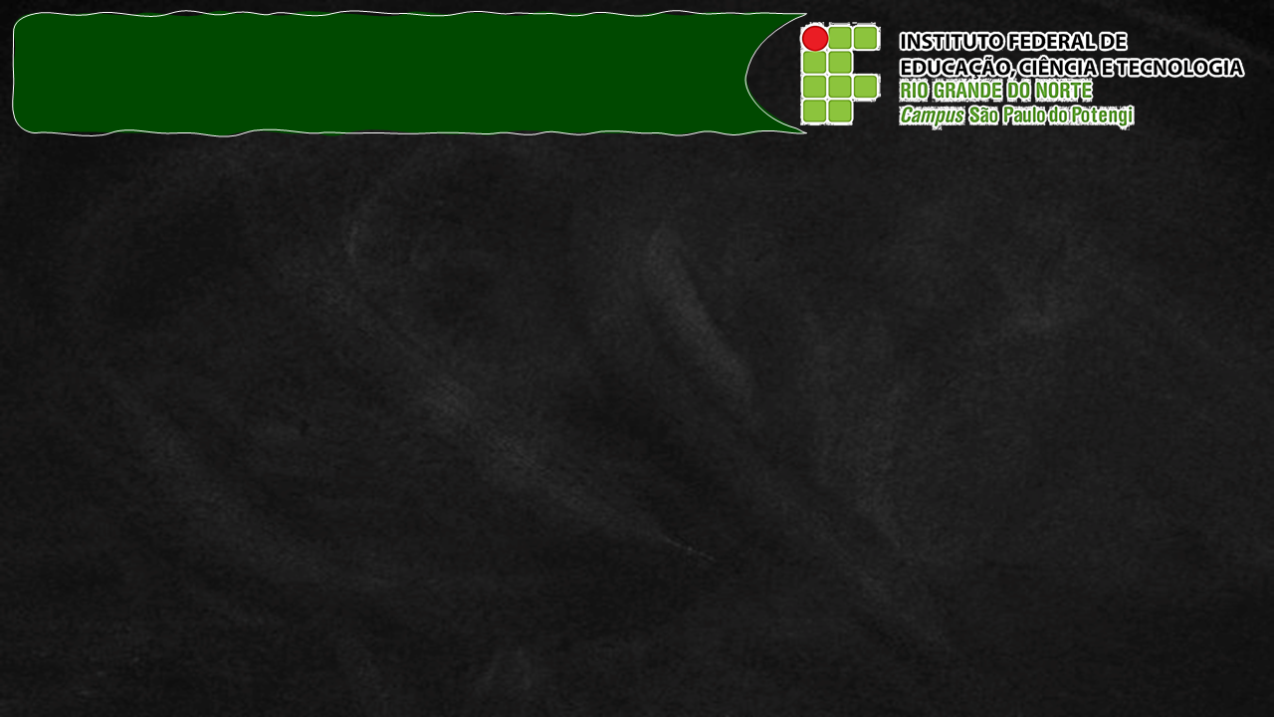
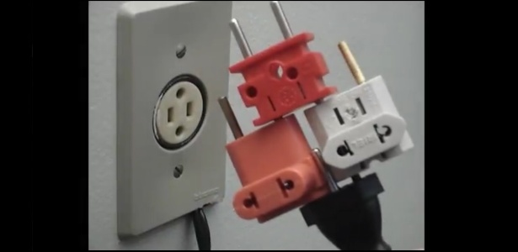
G
A
M
B
I
A
R
R
A
ambiarra
rtifício da
“(...) desenvolver uma solução; um processo baseado no raciocínio projetivo imediato, elaborado a partir de uma necessidade particular ou algum recurso material disponível, os quais proporcionam a constituição de um artefato de maneira
improvisada...” (BOUFLEUR, 2006, p.5)
ecânica
rasileira
nventada para
rrumar
ecuperar ou
ealizar
lgo
Profª Ms. Juliana Schivani p.

Slide 4
Gambiarra
Gambiarra é um termo popular, brasileiro, com conotações negativas e positivas. Segundo Bloufeur (2006) a gambiarra seria o processo de transformação investido sobre um ou mais recursos materiais disponíveis, conduzido pela existência de uma necessidade, a partir de uma ideia definida, onde a qualidade e o resultado deste processo dependeriam da habilidade ou capacidade criativa de adequar tais recursos à determinada necessidade.
Existe a necessidade, tem o material e se define a ideia para efetivar a gambiarra.
É realizada por um único indivíduo com um único objetivo.
Profª Ms. Juliana Schivani p.
Notes:
Em Portugal, gambiarra significa extensão de luz.
Negativo qdo usado como um meio de tirar vantagem ou quando é algo visto como feio, desleixado, precário.
Positivo porque recicla, reduz o lixo, economiza, reutiliza, desperta criatividade, inteligência.
Redução de custos, ex: cartuchos recarregados

Slide 5

Hacker
Hacker são especialistas ou entusiastas de qualquer tipo que gostam de superar desafios e limitações com criatividade e ética.
Tecnologias livres são essenciais na educação para que conheçam como funcionam e conhecer a maneira como os algoritmos manipulam seus dados. Deixam de ser usuários dependentes e consumidores para serem fazedores de tecnologia, que dominam seus dispositivos. (AGUADO; CANOVAS, 2021)
Profª Ms. Juliana Schivani p.

Slide 6
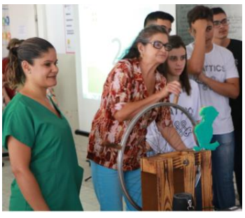

Hacker
AZEVEDO; MALTEMPI (2021)
Profª Ms. Juliana Schivani p.
Notes:
https://www.youtube.com/watch?v=y3Q2Y1UxYtc https://www.youtube.com/watch?v=u-oq85_8844
https://www.youtube.com/watch?v=mAAIWnzlR4M

Slide 7


Hacker
Profª Ms. Juliana Schivani p.
Notes:
https://www.nied.unicamp.br/projeto/jovem-hacker-pesquisa-e-acao-para-autonomia-tecnologica/
https://jovemhacker.org/

Slide 8
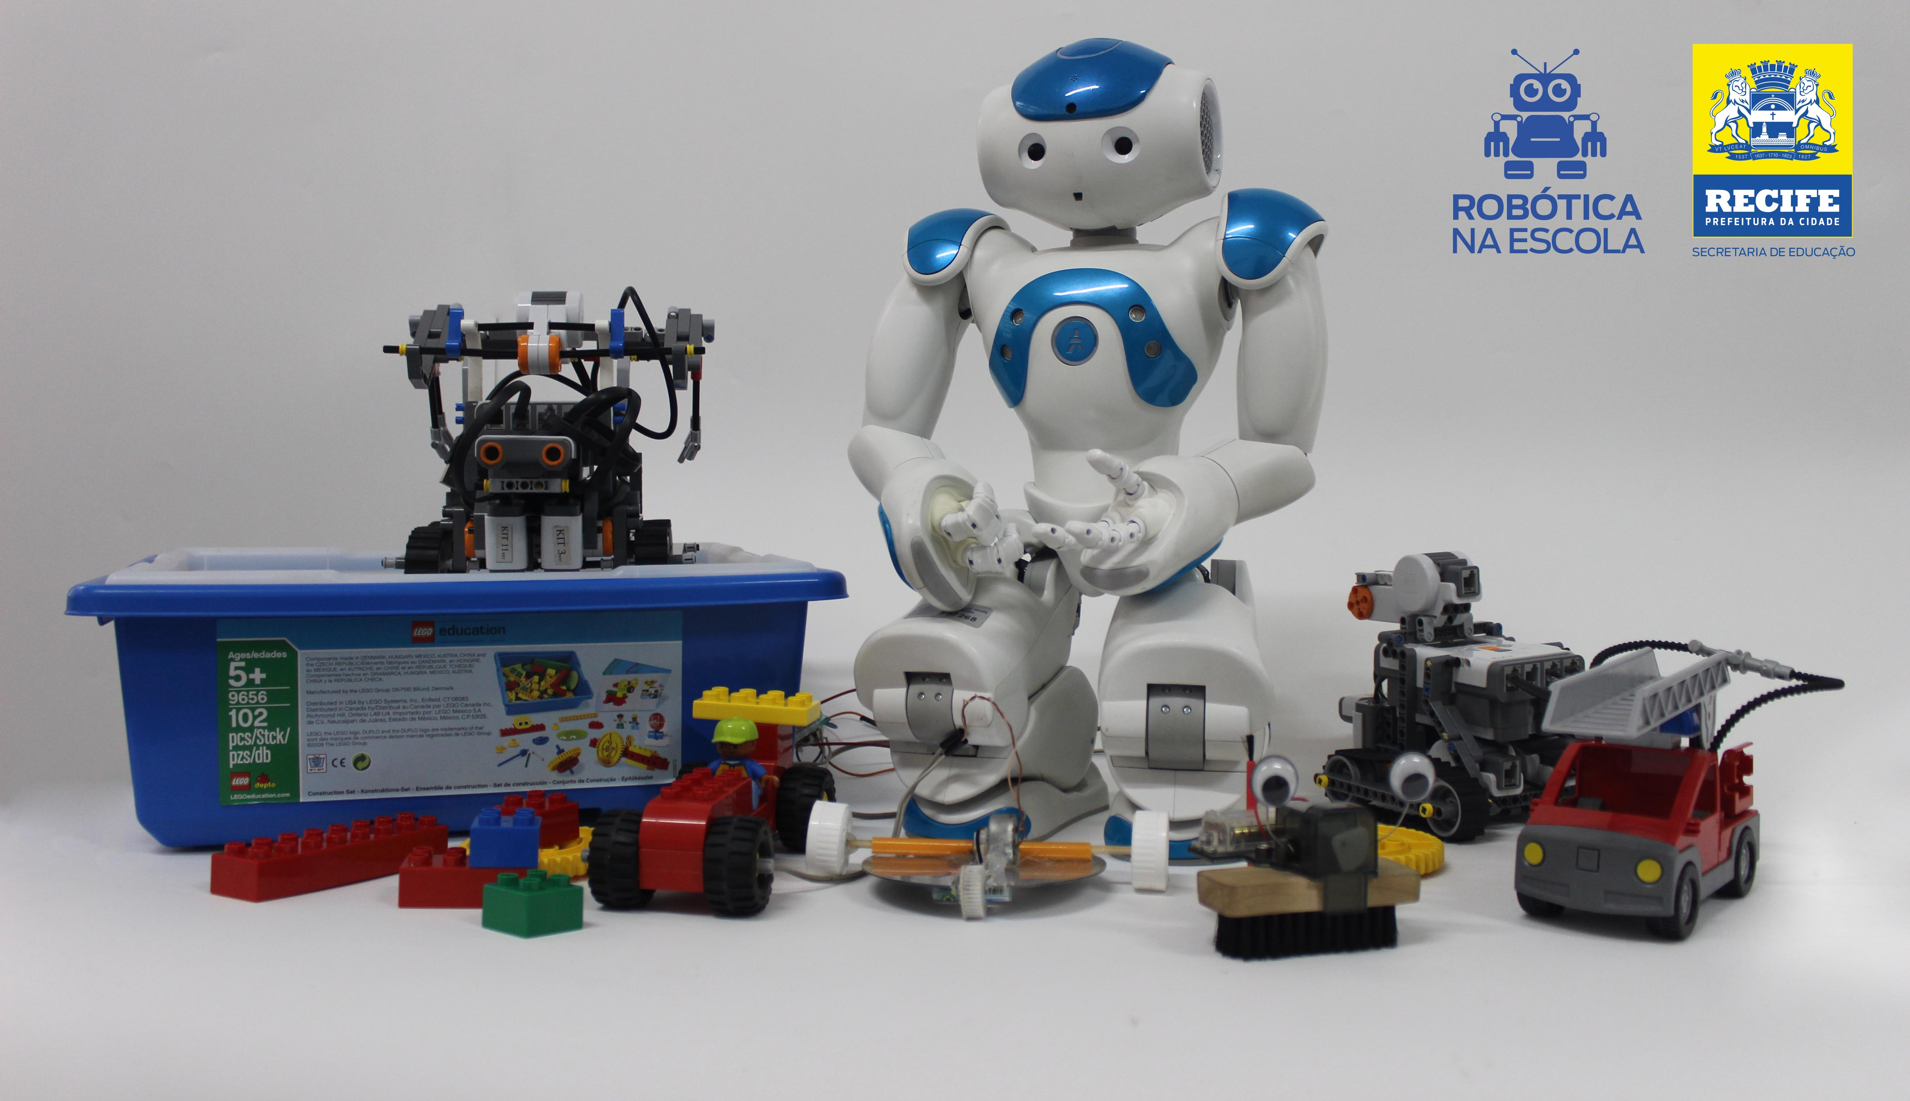
Hacker
Fonte: PORTAL DA EDUCAÇÃO, Prefeitura de Recife.
Profª Ms. Juliana Schivani p.
Notes:
http://www.portaldaeducacao.recife.pe.gov.br/groups/rob-tica-na-escola

Slide 9
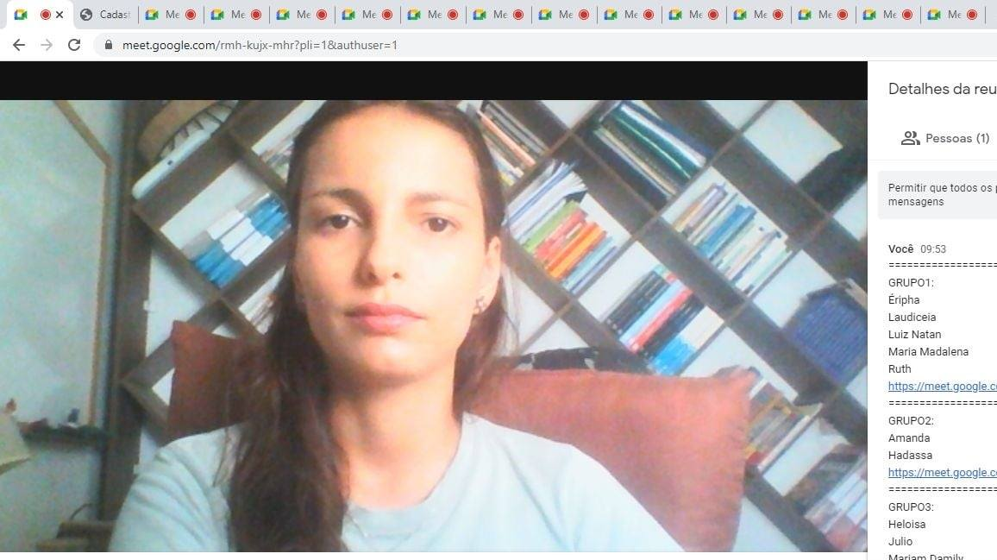
Gambiarras
Profª Ms. Juliana Schivani p.

Slide 10
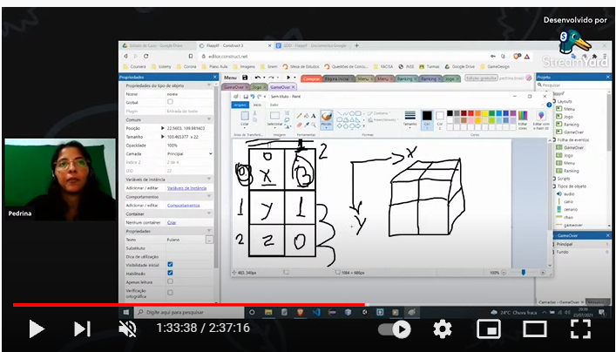
Gambiarras
Profª Ms. Juliana Schivani p.

Slide 11
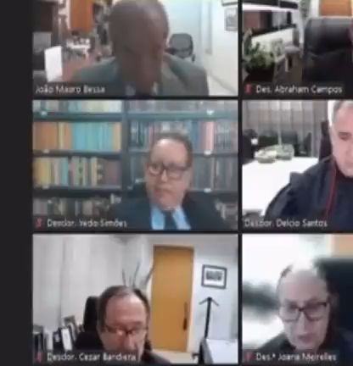
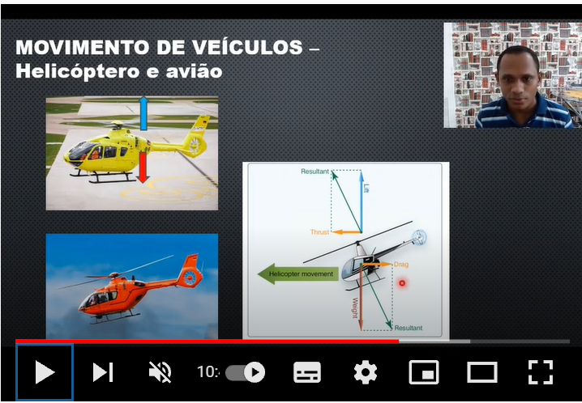
Gambiarras
Profª Ms. Juliana Schivani p.

Slide 12
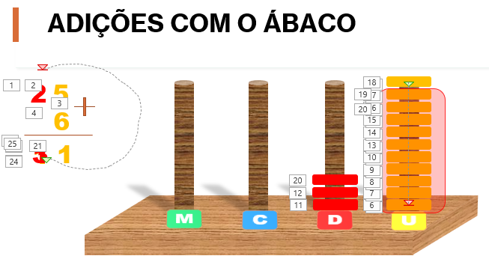
Gambiarras
Profª Ms. Juliana Schivani p.

Slide 13

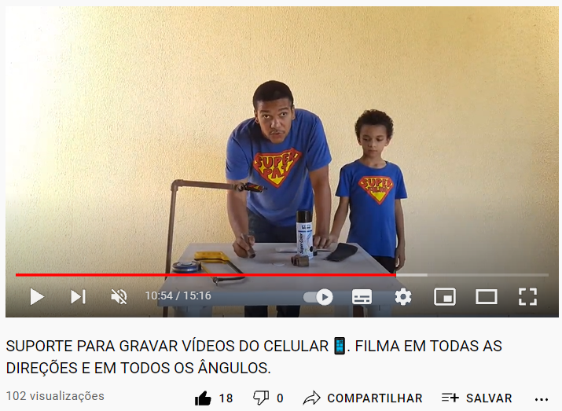
Gambiarras
Profª Ms. Juliana Schivani p.

Slide 14
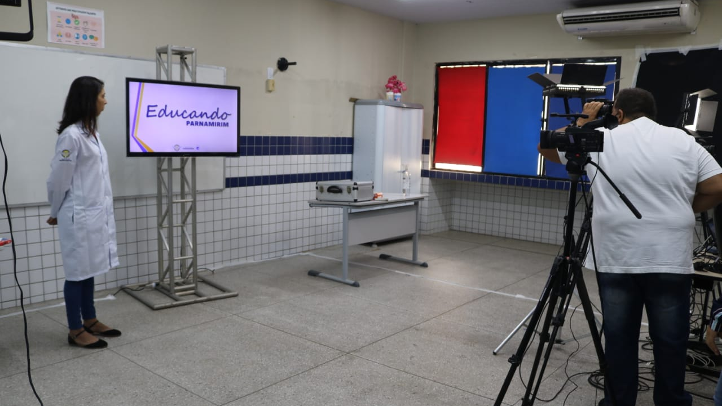

Gambiarras
Fonte: Portal da Prefeitura de Parnamirim
Profª Ms. Juliana Schivani p.

Slide 15

Impactos
Na perspectiva hacker:
Incentivo à postura e pensamento críticos;
Descentralização da aprendizagem;
Valorização do erro;
Conhecimento compartilhado;
Estímulo à criatividade (Remix);
Compreensão das tecnologias além da visão instrumental;
Professor como curador/orientador/filtro;
Novas formas de avaliação.
(AGUADO; CANOVAS, 2021)
Profª Ms. Juliana Schivani p.

Slide 16
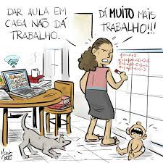
Impactos
Na perspectiva da gambiarra:
Ensino improvisado e aprendizagem precarizada?
Desmonte da educação?
Docência uberizada?
Assistencialismo em detrimento de políticas públicas. (BOUFLEUR, 2006)
Profª Ms. Juliana Schivani p.
Notes:
O assistencialismo deve ser visto como um problema, pois faz um trabalho paliativo, ou seja, o problema é resolvido de forma temporária.

Slide 17

Gambiarra × Hackeamento
“A prática da gambiarra acrescida de investimento em educação e tecnologia é o que nos proporcionará um nível realmente inovador em produtos e serviços.” (PEREIRA, T. G. et al., 2014 apud CORREA, 2019, p.48)
Profª Ms. Juliana Schivani p.

Slide 18
REFERÊNCIAS
AGUADO, Alexandre Garcia; CANOVAS, Isabel Alvarez. Cultura hacker e educação: percepções dos hackers sobre a vivência de elementos de sua cultura nas escolas. PERSPECTIVA, Florianópolis, v.39, n.3, p.01-08, jul/set. 2021.
AZEVEDO, Greiton Toledo de; MALTEMPI, Marcus Vinicius. Invenções robóticas para o Tratamento de Parkinson: pensamento computacional e formação matemática. Bolema, Rio Claro (SP), v. 35, n. 69, p. 63-88, abr. 2021. Disponível em: <https://www.scielo.br/j/bolema/a/rDvkXJ9ctxXm7tcyLFkBRMj/?lang=pt&format=pdf> Acesso em 10 out. 2021
BOUFLEUR, Rodrigo. A questão da Gambiarra: Formas alternativas de desenvolver artefatos e suas relações com o design de produtos. São Paulo: FAU-USP, 2006.
CORREA, Pâmela Cordeiro Marques. Desobediência tecnológica e gambiarra: o design espontâneo periférico como caminho para outros futuros. Dissertação de Mestrado, Universidade de Brasília, Brasília, 2019.
Profª Ms. Juliana Schivani p.

